Slide 1
帮助任何人的
项技能
1
文案：xiazaii 制作：XXX

Slide 2
导言
下面列出的一些技能，这将帮助任何人在几乎任何领域跑在前面，从运营一间公司到经营园艺俱乐部。当然，在每个特定领域也有自己的专业技能，但我在这里所关注的技能是跨领域的，是那些任何人在任何岗位都可以学习的。

Slide 3
1.公共演讲
在听众面前发言清楚，有说服力，有力，是其中最重要的技能，不管是在一个还是成千上万听众面前。
那些有效的演说者通常更适应自我，更有信心，并且对于身边的人来说更有吸引力。
能够有效地发言意味着你可以销售任何东西，产品，当然，但也包括观念、意识形态、世界观。甚至自我，这意味着有更多的机会晋升，更大的客户或业务资金。

Slide 4
2.写作
写作好可以提供许多与演说好相同的优势：好作家比起差的作家更善于销售产品，观点和自我。要想写的好，不仅仅只是掌握语法，还需要有能力以最有效的方式将一个人的想法组织成连贯的形式并且指向听众。
鉴于几乎每一笔交易所产生的海量文字，从法院指示及立法运行产生的数以千计的页面到那些你平时购买口香糖而得到的冗长的收据，一个精通文字的人可以打开通往各个领域的大门。

Slide 5
3.自我管理
如果成功取决于有效的行动，那么采取有效行动则取决于在最需要的时候能否把你的注意力集中在最需要的地方。
强健的组织技能，有效的生产习惯和强烈的纪律性是让自己持续保持在轨道上所需要的。

Slide 6
4.网络
网络不仅是为了寻找工作或客户。在一个思想和创新主导的经济体系中，网络创造了一个能让思想流动和新思路产生的渠道。
精心培育的大型网络，不只是将一个人绑定到另一个人身上，而是一个关系上，而且这些关系大于组成关系的所有部分的总和。这些互动的关系使得创新和创造力成为可能，并且为培育新的想法提供支持，直到他们能够得以实现。

Slide 7
5.批判性思维
如果不是数千，我们每天也要接触到比我们曾祖父母那代多几百倍的信息。
能够评估这些信息，从琐碎中排序具有潜在价值的信息，分析其相关性和意义，并且将其与其他信息联系起来是非常重要的。
这些日子，良好的批判性思维技能能立刻将你从众人之中分离出来。

Slide 8
6.决策力
决策是指根据可知信息资料知道要做什么，有效的决策是一座从分析通往行动的桥梁。
不是关键的决策可能是危险的，同样过分分析或者在做出决定前等待更多信息也可能是危险的。可以当场并迅速有效的作出反应是区分实施者和需求者的能力。

Slide 9
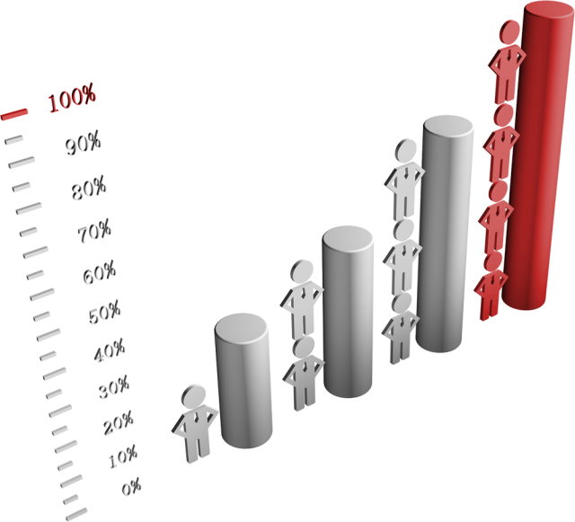
7.数学
你没有必要会能够整合多项式而取得成功。然而，在头脑中迅速分析数字并且做出大概但不失精准的估计的能力，以及了解像复合利率和基本统计这样的东西，能让你在人群中突引而出。
所有的这些技能将帮助您更有效地并且更迅速地分析数据，并在这个基础上做出更好的决策。

Slide 10
8.研究
没有人能够期望了解所有的一切，甚至是一切的一小部分。即使在你的领域，很有可能那些你不知道比你所知道的要多得多。你不须要知道一切，但你应该能够迅速地找出哪些是您所需要知道。
这意味着你需要有效的使用互联网，学习使用图书馆，学习富有成效的阅读，并学会如何利用您的关系网络，以及在任何特定的情况下，什么样的研究会工作的更好。

Slide 11
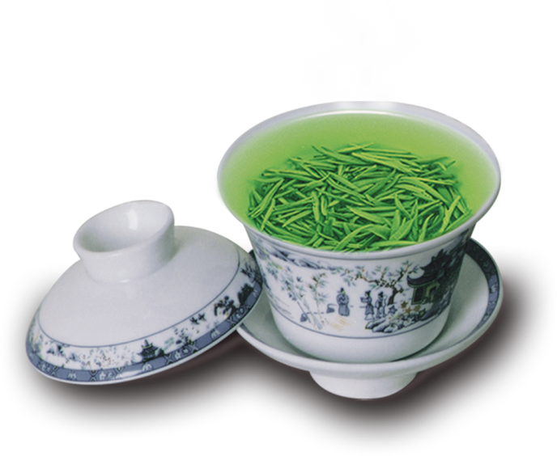
9.放松
压力不仅会要杀了你，它还将导致不好的决策，欠佳的思维和无效的社会化。因此，不放松，你将至少淘汰这个表单中的三个技能，实际上更多。
另外，为了保持领先而工作到死，没有任何时间去享受工作的成果并不是真正的“成功”，而是痴迷。能够以最有效的方法用您的大智大勇面对即使是最紧迫的危机，这种能力可能是这个清单中最重要的东西。

Slide 12
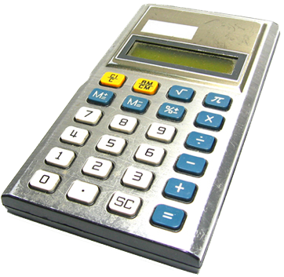
10.会计基础
在我们的社会中钱是必须的，这是一个简单的事实。即使是生活中简单的乐趣，像拥抱你的孩子，最终还是需要钱，否则您不可能活足够长的时间去拥抱。知道如何跟踪和记录你的开支和收入对于生存很重要。
但更重要的是，会计原则适用于更广泛的东西，像跟踪您就一个项目所花费的时间，或决定行动的价值是否大于金钱，时间和精力方面的成本。对于会计学基础没有被做为12年制课程的核心部分，这是十分遗憾的。

Slide 13
谢谢观赏！
20XX.XX.XX

